Slide 1
ČAAMK
Vznik ČAAMK 1. 4. 2016
ČAAMK program pro brněnský kardiologický sjezd.
Tradičně 90 minutový blok vlastních kazuistik hodně navštívených (pro zájemce nebylo dost prostoru v sále Plzeň) a 60 minut blok aktuálně důležitých témat, pro rok 2016 koordinace činnosti, spolupráce kardiocenter a kardiologických ambulancí u nemocných se srdečním selháním.
Ve dnech 20. a 21. 1. 2017 proběhl 1. Sjezd České asociace ambulantních kardiologů za účasti 240 osob, hodnocen účastníky kladně s velmi dobrou finanční bilancí. Odborný program byl aktuálním „updatem kardiologie“ pro ambulantní kardiology v subspecializacích: arytmologie, zobrazovací metody, srdeční selhání a hypolipidemika. Obsah sdělení byl přednesen pozvanými předními odborníky, zájem dokumentován živými diskuzemi a naplněným sálem po celou dobu sjezdu.
ČAAMK rok 2017, zajistit kontinuitu odborné komunikace nejen na úrovni ambulantní kardiologie, ale především v návaznosti na činnost a spolupráci s kardiocentery
příprava brněnského sjezdu ve 2 blocích, nově za účasti zahraničního řečníka
organizace 2. sjezdu České asociace ambulantních kardiologů : plán 19. a 20.1.2018 v Olomouci
lepší komunikace cestou webu ČKS – včasné informace, zasílání aktuálních newsletterů

Slide 2
Česká asociace akutní kardiologie (ČAAK)
Konference
Konference akutní kardiologie, Karlovy Vary, prosinec 2017
Aktivní participace/sekce na kongresu ČSIM 2017
Workshop ECPR v rámci zasedání ECPR WG of EURO-ELSO
2. cíle pro rok 2017
- publikace mezioborového dokumentu o centrech pro srdeční zástavu, v peer review procesu
- konsensus o centrech pro mechanické podpory oběhu a plic, finální kulatý stůl plánován na 2/2017
- publikace dokumentu o echovyšetření v akutní KV péči
- vytvoření certifikovaného kurzu ECMO
- vytvoření návrhu vždělávacího programu akutní kardiologie

Slide 3
ČAIK
XXVII. workshop České asociace intervenční kardiologie, 5.-7. dubna 2017 Praha

Slide 4
ČASR

Slide 5
ČASS
Příští konference ČASS – Praha, IKEM 1.12.2017 Organizací pověřen doc. Melenovský a členové výboru z IKEMu. Rokitanského den 8.2.2017 Pořádá LF UK Hradec Králové (prof. Pudil) po záštitou ČASS. Konference ČASS 2018 – Hradec Králové (prof. Pudil) Bloky ČASS na ČKS 2017 – Brno Blok ČASS na ČSH 2017 - Mikulov Aktivity 2017: pokračovat v aktivitách zahájených v roce 2016, především zavádění guidelines do praxe.

Slide 6
ČAKVZM
Odborné akce:
organizované - Echodny (22.-23.9.2017)
- MOST (1 denní sympozium o CT a MR srdce, předběžně počátek dubna 2017, ve FNM)
podporované – Praguecho (20.4.2017, organizace 1. LF UK)
Hlavní cíle 2017:
prohloubení spolupráce s RS ČLS JE
vytvoření Výukového portálu zobrazovacích metod (edukační texty, obrazové kazuistiky) na www. stránkách ČKS → aktivizace členů asociace, edukace ve všech zobrazovacích metodách

Slide 7
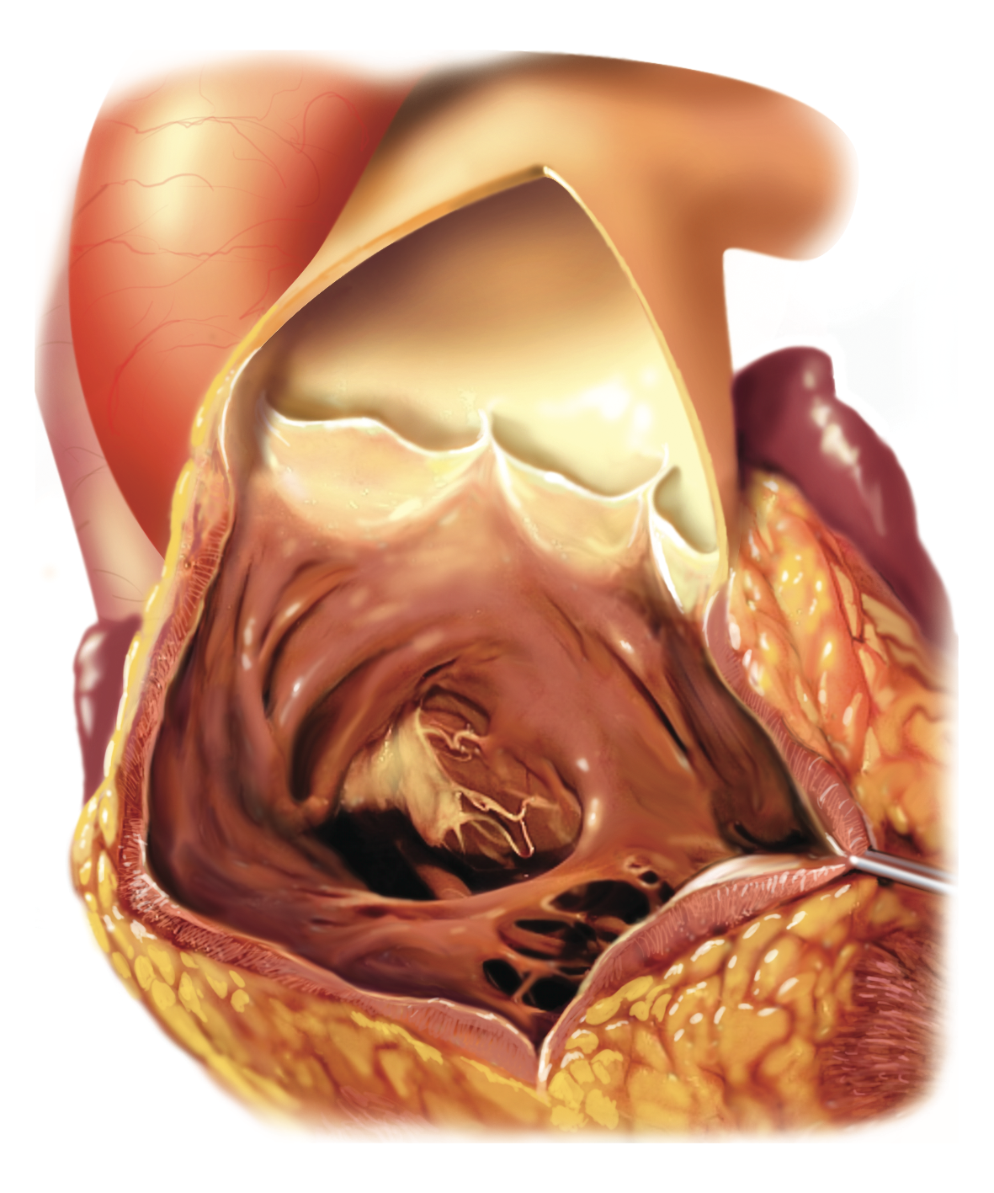
PS chlopenních a vrozených vad v dospělosti
Akce 2016
25.-26.2. 2016 Sympozium na téma infekční endokarditis, Hradec Králové - multioborová akce za účasti infektologů, mikrobiologů, kardiologů, kardiochirurgů, kardiopatologa a molekulárního genetika
Účast 3 bloky na sjezdu ČKS 2016
Akce 2017
24.-25.2. Sympozium na téma pravá komora od A do Z
Účast na sjezdu ČKS 2017
Účast a prezentace výsledků EuroHeart Valve Survey, VHDII
Volby nového výboru
Nový předseda doc. MUDr. Dan Marek, PhD
Cíl: popularizace naší PS jako společenství zabývající se populačně důležitou problematikou chlopenních vad, na kterou se dokážeme dívat syntetizujícím multioborovým pohledem (imaging - farmakoterapie - intervence - chirurgie).

Slide 8
PS Chorob myokardu a perikardu
Odborné akce pro rok 2017
3 bloky na výročním kongresu ČKS
spoluorganizace ECHOdnů 2017
Cíle pro rok 2017
spolupráce s ČASS a ČAKVZM
zvýraznění povědomí o srdečních amyloidózách (zejména senilní formě)
problematika peripartální KMP (navázání spolupráce s Gynekologicko-porodnickou společností)

Slide 9
PS Kardio 35
3 sekce na výročním sjezdu ČKS
Kardiostimulační workshop Ostrava
Prezentace mladých kardiologů na kongrese ESC
2017
Semináře „Co byste měli vědět před atestací o“
Angiologie (Ostrava), akutní kardiologie (Liberec)
Výjezdní zasedání – sportovní kardiologie, NS (Motol)
Česko-slovenské sympózium mladých kardiologů – 9/2017
3 sekce na výročním sjezdu ČKS
Kardiostimulační workshop Ostrava
Prezentace mladých kardiologů na kongresu ESC

Slide 10
PS KV farmakoterapie
Bloky PS na XXIV. sjezdu ČKS Brno 2016
Blok na 5. Kardiovaskulárních dnech 13.-14.10.2016, Ostrava
Cíle pro rok 2017: bloky na XXV.sjezdu ČKS Brno
Blok na 6. KV dnech Ostrava
Příprava Remedií 2. čísla s KV tématikou

Slide 11
PS KVRHB
Zúčastnit se práce na praktickém naplňování programu Zdraví 2020- schváleno vládou ČR
Vést jednání s ČSTL- vznik společného dokumentu pro předpis pohybové aktivity pro pacienty s civilizačními chorobami
Navrhnout jednotný protokol pro spiroergometrické vyšetření

Slide 12
PS Kardiologických sester
Odborné akce PS KSSP na rok 2017
XI. KONGRES KARDIOLOGICKÝCH SESTER V Ostravě - 4.- 6. 10. 2017
XI. Edukačně odborná konference v Praze 4. 11. 2017
Námět pro rozvoj PS KSSP
rozšíření členské základy – motivace nelékařů
PS nemají provozní řád, asociace ano – je možno dotvořit? (statut, poslání,org.
struktura, členství…)
workshopy v rámci odborných akcí (Ostrava, Brno)
na webu PS KSSP ČKS vytvořit rychlé odkazy (Quick Links) na další organizace
(ČAS, CCNAP ESC, AHA, European Fedration of Nurses Associations)
PS KSSP na Facebooku
1x ročně vyhlásit kardiologickou sestru roku – hlasování by probíhalo přes online
systém ČKS, vyhlášení na sjezdu ČKS, kritéria budou dopracována
členství v PS KSSP lékaři, nelékaři, technici, ale nemožnost volit do výboru PS KSSP
lékaře
Zpracovali: PaedDr. Mgr. J. Doležel, Mgr. L. Klemsová, Ph.D.

Slide 13
EKG workshop pro sestry – Sjezd ČKS 2017
Odborný garant – mentor: Mgr. Jan Pospíchal,vedoucí Katedry klinických oborů, Univerzita Pardubice Fakulta zdravotnických studií
hodnocení křivky monitoru u lůžka pacienta + 12-ti svodové EKG
rozpoznání život ohrožujících arytmií
hodnocení fyziologického rytmu a častých arytmií bezprostředně
neohrožujících pacienta na životě
Výuka bude probíhat s pomocí simulačního software monitoru, kde je možné měnit a upravovat rytmy, včetně zastavení obrazu a zobrazení 12ti svodového EKG.
Ostatní životní funkce zobrazené na monitoru korespondují s EKG obrazem (při fibrilaci komor není křivka arteriálního tlaku aj.).
Závěrečný test
Pomocí hlasovacích zařízení bude sestaven z krátké prezentace pacienta, jeho EKG křivky, účastníci budou mít na výběr ze tří možností odpovědí.
Základním cílem je zopakovat a upevnit znalosti nezbytné pro práci na kardiologii.
Zasadit EKG obraz do kontextu pacienta a hodnotit ho spolu s klinickým obrazem.

Slide 14
PS Pediatrická kardiologie
Akce na rok 2017:
2 bloky na Výročním sjezdu ČKS
40 let Dětského kardiocentra a jeho přesah do dospělého věku
Kvalita života po léčbě vrozených srdečních vad
Prague Symposium on Congenital Heart Disease
21. – 22. září 2017, Břevnovský klášter
spojeno se 40. motolským seminářem a Postgraduálním kursem EKG - ECHO

Slide 15
PS Plicní cirkulace
Z důvodu problému s organizací tradiční akce v lednovém termínu (lokalita – firmy) jsme přesunuli akci na termín říjen 2017, přesné datum bude upřesněno do konce tohoto týdne a členům PS bude sděleno
Máme nový výbor, schůze v květnu v Brně, kde budou v programu 2 sekce, zadány OK
Trvá aktivita ve vzdělávání – pravidelné semináře na II. interní klinice 4x ročně

Slide 16
PS Preventivní kardiologie
1. semináře/sjezdy/odborné akce organizované PS v r. 2016:
PS PK připravila 2 bloky na XXIV. výroční sjezd ČKS – Brno květen 2016
Ovlivnění hlavních rizikových faktorů kardiovaskulárního onemocnění u mladých dospělých. Předsedající: Vaverková H., Cífková R.
VÝZNAM A LÉČBA DYSLIPIDEMIE U MLADÝCH DOSPĚLÝCH M. Vrablík (Praha)
ARTERIÁLNÍ HYPERTENZE U MLADÝCH DOSPĚLÝCH R. Cífková (Praha)
MOŽNOSTI OVLIVNĚNÍ KARDIOVASKULÁRNÍHO RIZIKA U MLADÝCH PACIENTŮ S PREDIABETEM A DIABETEM M. Kvapil (Praha)
Deprese jako rizikový faktor kardiovaskulárního onemocnění Předsedající: Cífková R, Rosolová H.
DEPRESE A KARDIOVASKULÁRNÍ ONEMOCNĚNÍ C. Höschl (Praha)
PREVALENCE DEPRESE A ANXIETY U PACIENTŮ PO CMP J. Bruthans, R. Cífková (Praha)
SOUVISLOST DEPRESE A METABOLICKÉHO SYNDROMU V PLZEŇSKÉM POPULAČNÍM VZORKU. H. Rosolova, J. Podlipný , F. Šefrna (Plzeň)
PS PK připravila program 2 bloků na kongres hypertenze, PS PK a PS SS.
Ovlivnění hlavních rizikových faktorů kardiovaskulárního onemocnění u mladých dospělých. Předsedající: H. Vaverková, R.Cífková (Olomouc, Praha)
VÝZNAM A LÉČBA DYSLIPIDEMIE U MLADÝCH DOSPĚLÝCH M. Vrablík M (Praha)
ARTERIÁLNÍ HYPERTENZE U MLADÝCH DOSPĚLÝCH. Cífková R (Praha)
MOŽNOSTI OVLIVNĚNÍ KARDIOVASKULÁRNÍHO RIZIKA U MLADÝCH PACIENTŮ S PREDIABETEM A DIABETEM. Kvapil M (Praha)
Nová Evropská doporučení pro prevenci kardiovaskulárních onemocnění v klinické praxi 2016. Předsedající: Cífková R., Rosolová H.
ODHAD CELKOVÉHO KV RIZIKA. DOPORUČENÍ PRO LÉČBU HYPERTENZE ARTERIÁLNÍ. Cífková R (Praha)
DOPORUČENÍ PRO DIAGNOSTIKU A LÉČBU DYSLIPIDÉMIÍ. Vaverková H. (Olomouc)
DIABETES MELLITUS (TYP 2 A TYP 1). PROTIDESTIČKOVÁ LÉČBA. Rosolová H. (Plzeň)
2. cíle pro rok 2017
Příprava 2. bloků PS PK na XXV. výroční sjezd ČKS – BRNO
Riziko kardiovaskulárních onemocnění u onkologicky nemocných a možnosti jeho ovlivnění. Předsedající: A. Linhart (Praha) a M.Trněný (Praha)
KARDIOVASKULÁRNÍ PREVENCE U ONKOLOGICKY NEMOCNÝCH: STÁLE DŮLEŽITĚJŠÍ TÉMA. M. Vrablík (Praha)
KARDIOTOXICITA PROTINÁDOROVÉ LÉČBY – POHLED KARDIOLOGA. J. Kořínek (Praha)
KARDIOVASKULÁRNÍ TOXICITA Z POHLEDU HEMATO-ONKOLOGA. M. Trněný (Praha)
Ovlivnění hlavních rizikových faktorů kardiovaskulárních onemocnění u žen. Předsedající: H. Rosolová (Plzeň), R. Cífková (Praha)
PŘÍSTUP K LÉČBĚ ARTERIÁLNÍ HYPERTENZE U ŽEN. R. Cífková
SPECIFIKA LÉČBY DYSLIPIDÉMIE U ŽEN. H. Vaverková
MOŽNOSTI OVLIVNĚNÍ KARDIOVASKULÁRNÍHO RIZIKA U ŽEN S PREDIABETEM A DIABETEM. M. Kvapil
Příprava 2 bloků PS PK na kongres hypertenze, PS PK a PS SS – Mikulov – program bude projednán na příští schůzi výboru PS PK v průběhu XXV. výročního sjezdu ČKS.

Slide 17
PS KardioTech
Semináře/sjezdy/odborné akce organizované PS
XXV. Výroční sjezd ČKS 2017 v Brně – technická sekce
XV. České a slovenské sympozium o arytmiích a kardiostimulaci – technická sekce
Cíle PS KardioTech pro rok 2017
Uspořádání voleb
Ustanovení řádného výboru

